Slide 1
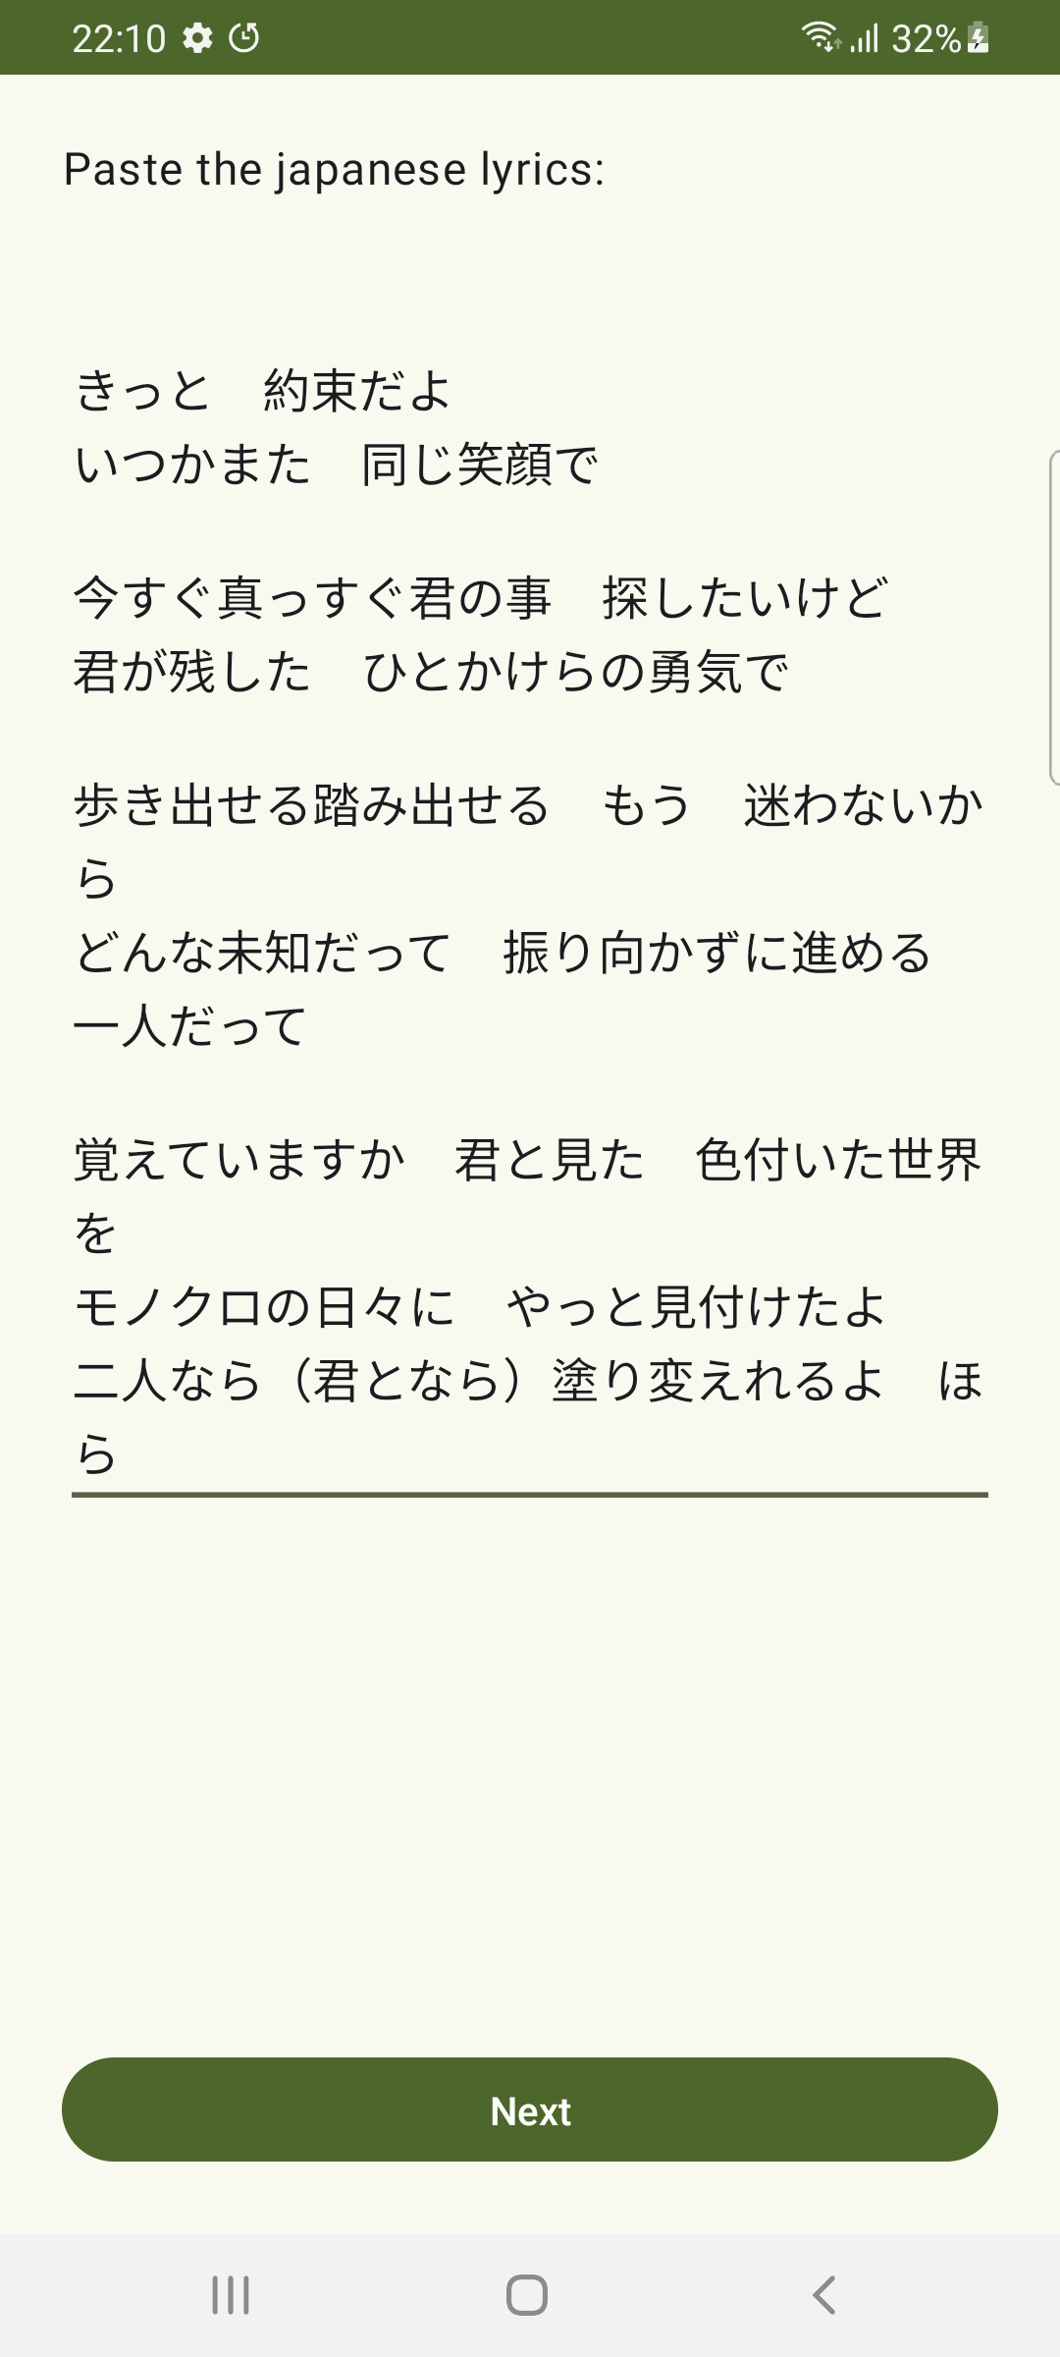
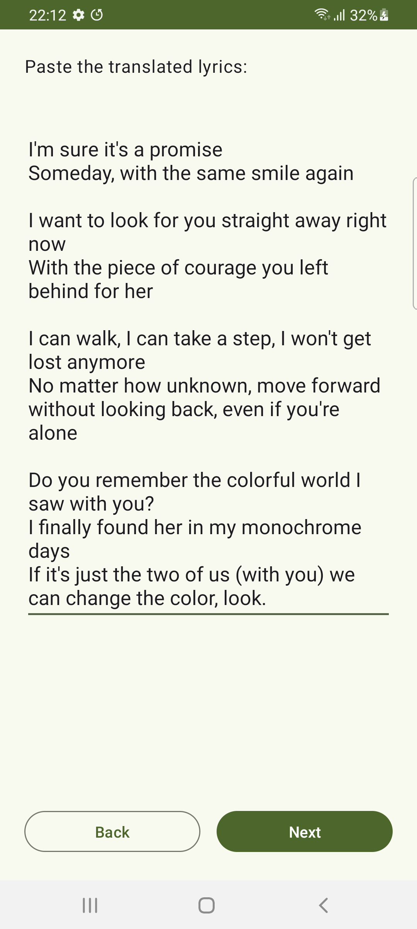
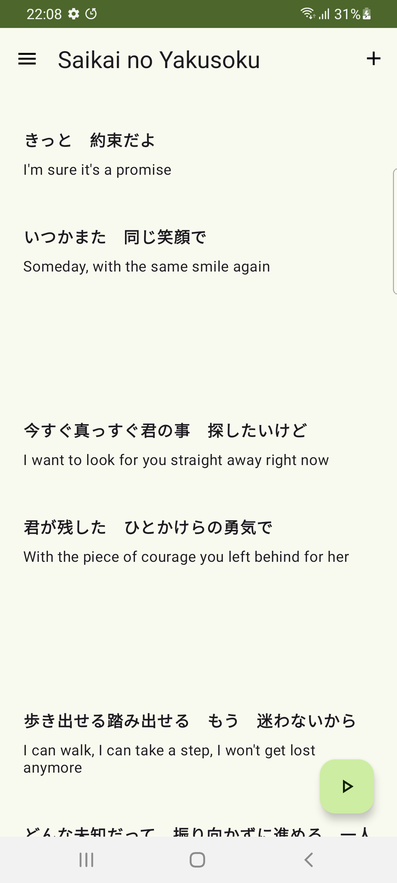
Furigana Lyrics Maker
Quest’app permette di creare facilmente delle lyrics da “studiare”, alternando automaticamente le righe in lingua originale e quelle tradotte, partendo dai testi inseriti.
L’app consente la creazione di un account personale. I dati dell’utente sono sincronizzati nel cloud e persistono dopo la reinstallazione.
E’ possibile aggiungere “furigana” sopra i kanji, e riprodurre un video YouTube sincronizzato con il testo (non implementati).

Slide 2
Struttura dell’applicazione
AuthenticationActivity
MainActivity
NewSongActivity
AuthenticationActivityViewModel
MainActivityViewModel
NewSongActivityViewModel
Authentication
Repository
Songs Repository
Furigana
Repository
Preferences Repository
Firebase Authentication
Remote Data Source (Realtime Database)
Local Data Source (Room)
Furigana Api (Retrofit)
Preferences DataStore

